Slide 1
ISMO · OFPPT
Institut Spécialisé dans les Métiers de l'Offshoring
Formulaires HTML5
Collecter, valider et traiter les données utilisateur
Module M104 · Développement Digital
Formateur : KELLOUCH Mahdi · Année : 2025-2026

Slide 2
Sommaire
01
Anatomie d'un formulaire
04
Validation HTML5
02
Champs de saisie essentiels
05
Structure et accessibilité
03
Listes, boutons et zones de texte
06
Exercices pratiques
Module M104 · Chapitre 4 · Formulaires HTML5

Slide 3
01
Anatomie d'un formulaire
La balise <form> et ses attributs essentiels

Slide 4
Qu'est-ce qu'un formulaire HTML ?
Un formulaire HTML est un conteneur qui regroupe des champs de saisie pour collecter les données de l'utilisateur.
• Délimité par la balise <form>
• Contient des champs : texte, email, mot de passe, etc.
• Envoie les données vers un serveur pour traitement
💡 Sans formulaire, impossible d'interagir avec un serveur
Module M104 · Chapitre 4 · Formulaires HTML5

Slide 5
La balise <form>
HTML
<form action="/traitement.php" method="post">
<!-- Champs du formulaire -->
</form>
Programme exécuté par le serveur
Méthode utilisée pour envoie :
  . GET
  . POST
  . PUT
  . HEAD
Module M104 · Chapitre 4 · Formulaires HTML5

Slide 6
Les attributs de <form>
• action · URL de destination des données
• method · méthode d'envoi HTTP (get ou post)
• enctype · encodage (obligatoire pour les fichiers)
• name · nom du formulaire
• target · où afficher la réponse (_blank, _self)
• novalidate · désactive la validation HTML5
Module M104 · Chapitre 4 · Formulaires HTML5

Slide 7
GET vs POST : quelle méthode ?
• GET · données visibles dans l'URL
• GET · limité en taille, pour les recherches
• POST · données envoyées dans le corps de la requête
• POST · plus sécurisé, pour les inscriptions
💡 Règle : recherche = GET, données sensibles = POST
Module M104 · Chapitre 4 · Formulaires HTML5

Slide 8
02
Champs de saisie essentiels
Les types d'<input> les plus utilisés

Slide 9
La balise <input>
La balise <input> est auto-fermante. Son attribut type détermine le champ affiché.
• id · identifiant unique (associé au label)
• name · nom de la donnée envoyée
• placeholder · texte indicatif
• value · valeur par défaut
• required · champ obligatoire
Module M104 · Chapitre 4 · Formulaires HTML5

Slide 10
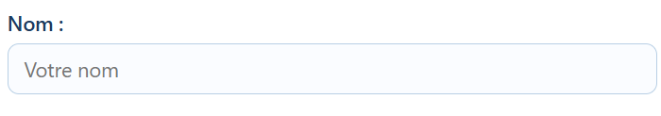
Champ texte · type="text"
HTML
<label for="nom">Nom :</label>
<input type="text" id="nom" name="nom"
placeholder="Votre nom" maxlength="50">
Module M104 · Chapitre 4 · Formulaires HTML5

Slide 11
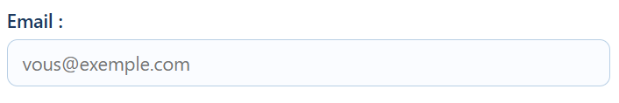
Champ email · type="email"
HTML
<label for="email">Email :</label>
<input type="email" id="email" name="email"
placeholder="vous@exemple.com">
Module M104 · Chapitre 4 · Formulaires HTML5

Slide 12
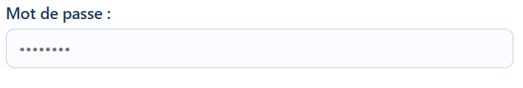
Champ mot de passe · type="password"
HTML
<label for="mdp">Mot de passe :</label>
<input type="password" id="mdp" name="mdp"
placeholder="••••••••">
Module M104 · Chapitre 4 · Formulaires HTML5

Slide 13
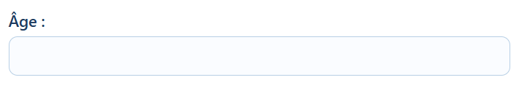
Champ nombre · type="number"
HTML
<label for="age">Âge :</label>
<input type="number" id="age" name="age"
min="18" max="99" step="1">
Module M104 · Chapitre 4 · Formulaires HTML5

Slide 14
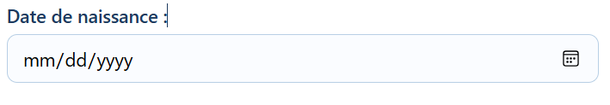
Champ date · type="date"
HTML
<label for="naissance">Date de naissance :</label>
<input type="date" id="naissance" name="naissance"
min="1900-01-01" max="2025-12-31">
Module M104 · Chapitre 4 · Formulaires HTML5

Slide 15
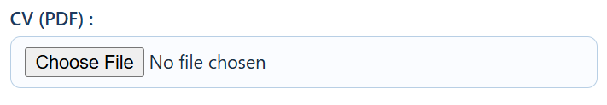
Champ fichier · type="file"
HTML
<label for="cv">CV (PDF) :</label>
<input type="file" id="cv" name="cv"
accept=".pdf,.doc,.docx">
Module M104 · Chapitre 4 · Formulaires HTML5

Slide 16
Autres types HTML5
• tel · numéro de téléphone
• url · adresse web
• color · sélecteur de couleur
• range · curseur de valeur
• search · champ de recherche
• time · heure
• datetime-local · date et heure
• week · semaine de l'année
Module M104 · Chapitre 4 · Formulaires HTML5

Slide 17
⚠️ Important : envoi de fichiers
Pour envoyer un fichier via un formulaire, deux attributs sont obligatoires :
• method="post"
• enctype="multipart/form-data"
⚠️ Sans enctype, le fichier n'est pas transmis au serveur
Module M104 · Chapitre 4 · Formulaires HTML5

Slide 18
03
Listes, boutons et zones de texte
Select, radio, checkbox, textarea et boutons

Slide 19
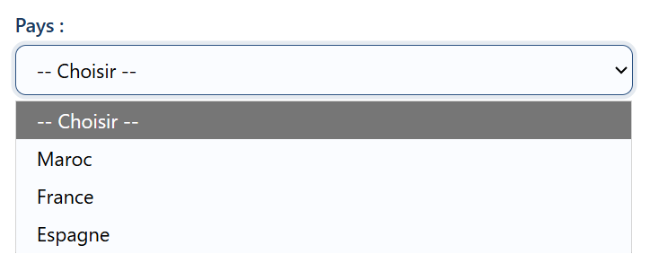
Liste déroulante · <select>
HTML
<label for="pays">Pays :</label>
<select id="pays" name="pays">
<option value="">-- Choisir --</option>
<option value="ma">Maroc</option>
<option value="fr">France</option>
<option value="es">Espagne</option>
</select/>
Module M104 · Chapitre 4 · Formulaires HTML5

Slide 20
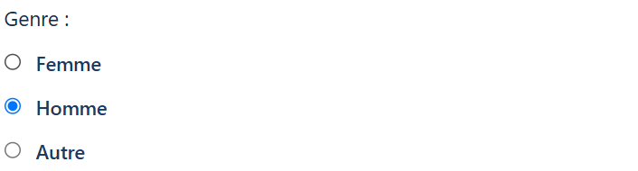
Boutons radio · un seul choix
HTML
<p>Genre :</p>
<label><input type="radio" name="genre" value="f"> Femme</label>
<label><input type="radio" name="genre" value="h"> Homme</label>
<label><input type="radio" name="genre" value="a"> Autre</label>
Module M104 · Chapitre 4 · Formulaires HTML5

Slide 21
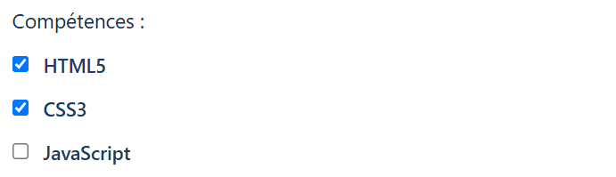
Cases à cocher · plusieurs choix
HTML
<p>Compétences :</p>
<label><input type="checkbox" name="html" value="html"> HTML5</label>
<label><input type="checkbox" name="css" value="css"> CSS3</label>
<label><input type="checkbox" name="js" value="js"> JavaScript</label>
Module M104 · Chapitre 4 · Formulaires HTML5

Slide 22
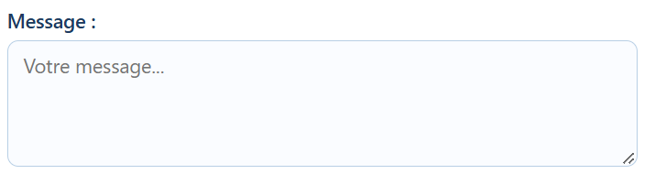
Zone de texte · <textarea>
HTML
<label for="message">Message :</label>
<textarea id="message" name="message"
rows="4" cols="30"
placeholder="Votre message..."></textarea>
Module M104 · Chapitre 4 · Formulaires HTML5

Slide 23
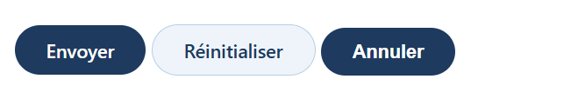
Boutons · submit, reset, button
HTML
<input type="submit" value="Envoyer">
<input type="reset" value="Réinitialiser">
<button type="button">Annuler</button>
Module M104 · Chapitre 4 · Formulaires HTML5

Slide 24
Radio ou checkbox ?
• Radio · UN SEUL choix parmi plusieurs
• Checkbox · PLUSIEURS choix possibles
Exemples :
  • Civilité (M./Mme) → radio
  • Langues parlées → checkbox
  • Niveau d'études → radio
  • Centres d'intérêt → checkbox
Module M104 · Chapitre 4 · Formulaires HTML5

Slide 25
04
Validation HTML5
Contrôler les données sans JavaScript

Slide 26
Pourquoi valider un formulaire ?
HTML5 intègre une validation native côté client. Le navigateur vérifie automatiquement certaines contraintes avant l'envoi.
• Éviter les erreurs de saisie
• Améliorer l'expérience utilisateur
• Réduire les données invalides côté serveur
💡 La validation HTML5 ne remplace PAS la validation serveur
Module M104 · Chapitre 4 · Formulaires HTML5

Slide 27
Les attributs de validation
• required · champ obligatoire
• pattern · expression régulière
• min / max · valeurs minimales et maximales
• minlength / maxlength · longueur du texte
• step · pas d'incrémentation
• placeholder · texte indicatif
• autocomplete · suggestions de saisie
• autofocus · focus automatique
• disabled · champ désactivé
• readonly · champ en lecture seule
Module M104 · Chapitre 4 · Formulaires HTML5

Slide 28
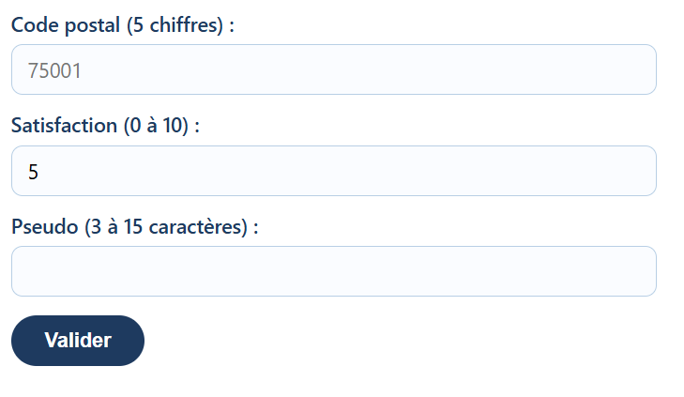
Exemple de validation complète
HTML
<form>
<label for="cp">Code postal (5 chiffres) :</label>
<input type="text" id="cp" name="cp"
required pattern="[0-9]{5}"
title="5 chiffres exactement"
placeholder="75001">
<label for="satisfaction">Satisfaction (0 à 10) :</label>
<input type="number" id="satisfaction" name="satisfaction"
min="0" max="10" step="1" value="5">
<label for="pseudo">Pseudo (3 à 15 caractères) :</label>
<input type="text" id="pseudo" name="pseudo"
minlength="3" maxlength="15" required>
<button type="submit">Valider</button>
</form/>
Module M104 · Chapitre 4 · Formulaires HTML5

Slide 29
💡 Astuce : l'attribut title
L'attribut title s'affiche dans une info-bulle lorsque la validation échoue.
• Explique le format attendu
• Aide l'utilisateur à corriger sa saisie
✅ Toujours accompagner pattern d'un title explicite
Module M104 · Chapitre 4 · Formulaires HTML5

Slide 30
05
Structure et accessibilité
Fieldset, legend, label et ARIA

Slide 31
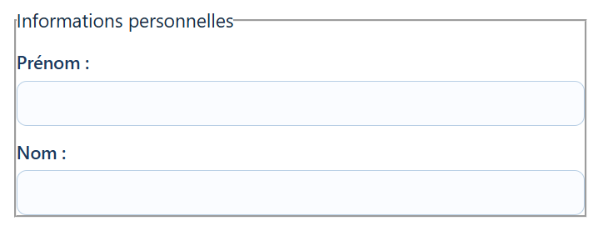
Grouper les champs · <fieldset>
HTML
<fieldset>
<legend>Informations personnelles</legend>
<label for="prenom">Prénom :</label>
<input type="text" id="prenom" name="prenom">
<label for="nom">Nom :</label>
<input type="text" id="nom" name="nom">
</fieldset>
Module M104 · Chapitre 4 · Formulaires HTML5

Slide 32
Accessibilité · l'élément <label>
L'élément <label> associe un texte descriptif à un champ. Deux méthodes :
• Avec for et id : <label for="email">Email</label><input id="email">
• Par imbrication : <label>Email <input></label>
⚠️ Règle W3C : chaque champ doit avoir un <label> associé
Avantages : lecteurs d'écran, clic sur le label = focus sur le champ, ergonomie.
Module M104 · Chapitre 4 · Formulaires HTML5

Slide 33
Attributs d'accessibilité avancés
• aria-label · étiquette invisible pour lecteurs d'écran
• aria-describedby · référence à un texte descriptif
• role · rôle de l'élément (ex : role="search")
💡 Le placeholder ne remplace JAMAIS le <label>
Module M104 · Chapitre 4 · Formulaires HTML5

Slide 34
06
Exercices pratiques
Mettre en pratique les notions du chapitre

Slide 35
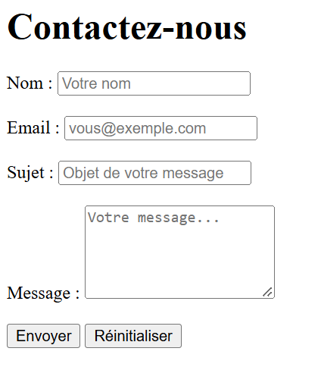
Exercice 1 · Formulaire de contact
Créez un formulaire de contact contenant :
• Champ nom (texte, obligatoire)
• Champ email (type email, obligatoire)
• Champ sujet (texte, obligatoire)
• Zone de texte message (obligatoire, 5 lignes)
• Bouton envoyer et bouton réinitialiser
Module M104 · Chapitre 4 · Formulaires HTML5

Slide 36
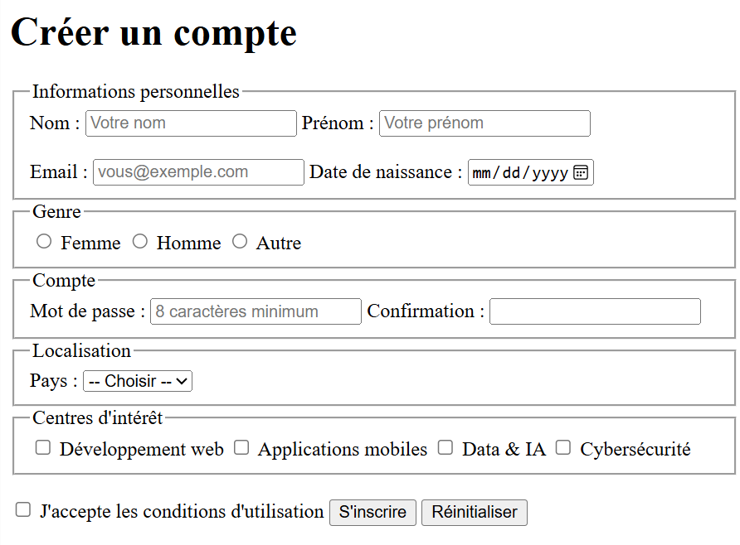
Exercice 2 · Formulaire d'inscription
Créez un formulaire d'inscription contenant :
• Nom, prénom, email, mot de passe (avec confirmation)
• Date de naissance (type date)
• Genre (boutons radio)
• Pays (liste déroulante)
• Centre d'intérêt (cases à cocher)
• Acceptation des conditions (case à côcher
obligatoire)
Module M104 · Chapitre 4 · Formulaires HTML5

Slide 37
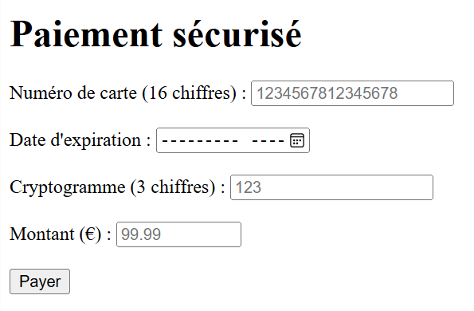
Exercice 3 · Formulaire de paiement
Créez un formulaire de paiement avec :
• Numéro de carte bancaire (pattern 16 chiffres)
• Date d'expiration (type month)
• Cryptogramme (3 chiffres)
• Montant (number, min 1, max 10000)
• Bouton payer
Module M104 · Chapitre 4 · Formulaires HTML5

Slide 38
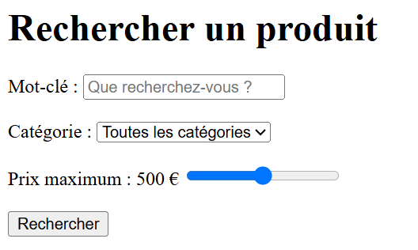
Exercice 4 · Formulaire de recherche
Créez un formulaire de recherche avec :
• Champ de recherche (type search)
• Liste déroulante de catégories
• Curseur de prix maximum (type range)
• Bouton rechercher
Module M104 · Chapitre 4 · Formulaires HTML5

Slide 39
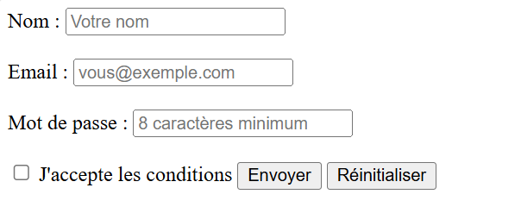
Exercice 5 · Corriger un formulaire (6 erreurs)
HTML
<form>
<input type="text" placeholder="Nom">
<input type="email" placeholder="Email">
<input type="password" placeholder="Mot de passe">
<input type="checkbox"> J'accepte les conditions
<input type="submit" value="Envoyer">
</form>
Module M104 · Chapitre 4 · Formulaires HTML5

Slide 40
07
QCM de vérification
10 questions pour tester vos connaissances

Slide 41
QCM · Questions 1 à 5
1. Quelle balise crée un formulaire HTML ?
  • A. <input> · B. <form> · C. <fieldset> · D. <label>
2. Quel attribut définit la méthode d'envoi des données ?
  • A. action · B. method · C. enctype · D. target
3. Quel type d'input affiche un sélecteur de date ?
  • A. type="text" · B. type="date" · C. type="calendar" · D. type="time"
4. Quel attribut rend un champ obligatoire ?
  • A. obligatory · B. required · C. mandatory · D. needed
5. Quelle balise crée une liste déroulante ?
  • A. <dropdown> · B. <select> · C. <list> · D. <option>
Module M104 · Chapitre 4 · Formulaires HTML5

Slide 42
QCM · Questions 6 à 10
6. Quelle est la différence entre radio et checkbox ?
  • A. Identiques · B. Radio = 1 choix, checkbox = plusieurs · C. Inverse · D. Autre
7. Quel attribut associe un label à un champ ?
  • A. name · B. id + for · C. link · D. bind
8. Quelle balise regroupe des champs apparentés ?
  • A. <group> · B. <fieldset> · C. <section> · D. <div>
9. Quel attribut définit une expression régulière ?
  • A. regex · B. pattern · C. validate · D. match
10. Quel attribut affiche un texte indicatif ?
  • A. value · B. placeholder · C. hint · D. text
📝 Répondez sur la feuille distribuée
Module M104 · Chapitre 4 · Formulaires HTML5

Slide 43
08
Projet final
Formulaire d'inscription complet

Slide 44
Projet · Formulaire d'inscription complet
Créez un formulaire d'inscription à une formation, complet et valide W3C.
• Formulaire : action vers traitement.php, méthode POST
• Informations personnelles : nom, prénom, email, téléphone, date de naissance
• Compte : mot de passe + confirmation (pattern)
• Formation : liste déroulante des filières
• Niveau : boutons radio (Bac, Bac+2, Bac+3, Bac+5)
• Centres d'intérêt : cases à cocher (au moins 4)
• Motivation : zone de texte (min 20 caractères)
• CV : upload de fichier (PDF uniquement)
• Conditions : case à cocher obligatoire
• Boutons : Envoyer + Réinitialiser
🎯 Grille d'évaluation sur 20 points
Module M104 · Chapitre 4 · Formulaires HTML5

Slide 45
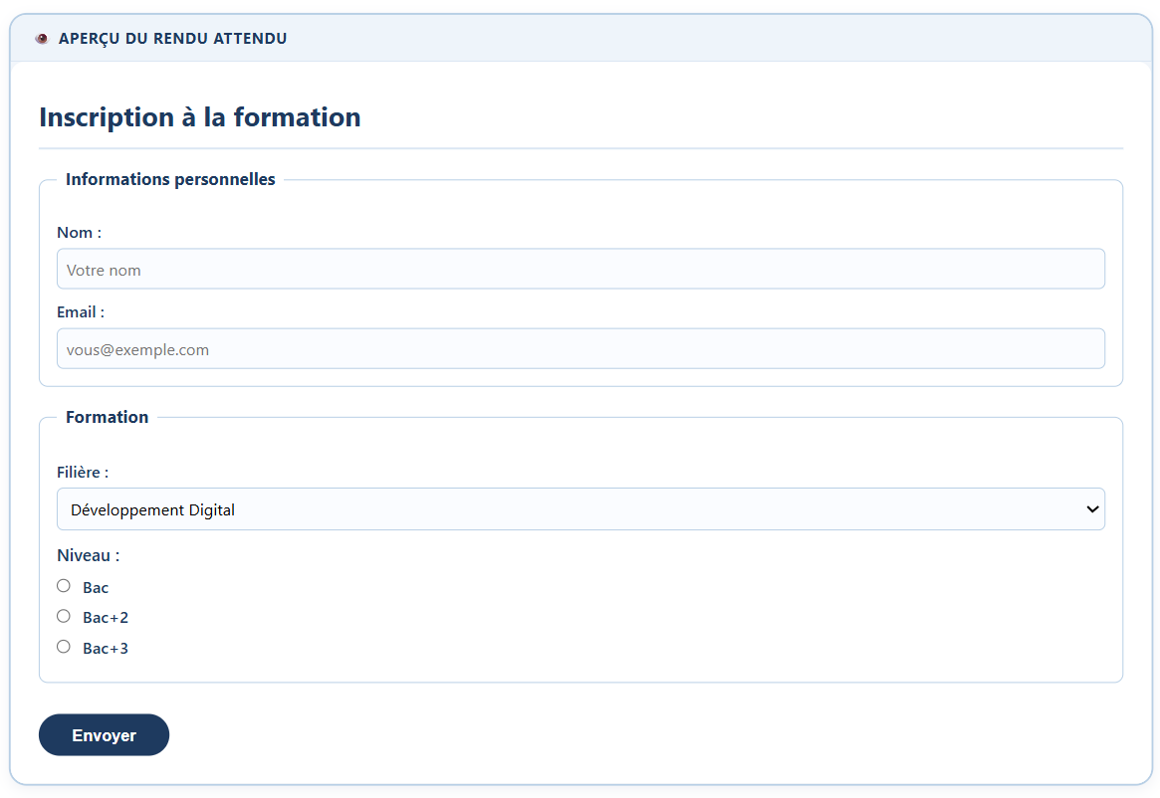
Projet · Formulaire d'inscription complet
Module M104 · Chapitre 4 · Formulaires HTML5

Slide 46
Fin du chapitre 4
✓ L'anatomie d'un formulaire et ses attributs
✓ Les champs essentiels : text, email, password, number, date, file
✓ Listes déroulantes, boutons radio, cases à cocher, zones de texte
✓ La validation HTML5 : required, pattern, min, max, placeholder
✓ La structure avec fieldset et legend
✓ L'accessibilité avec label et aria-*
✓ La création d'un formulaire d'inscription complet
👉 Chapitre 5 · Mise en forme CSS
Module M104 · ISMO OFPPT · Formateur : KELLOUCH Mahdi

